Slide 1
Tự nhiên và xã hội
Bài: Ôn tập chủ đề Trái Đất và bầu trời (tiết 1)
SGK/ 120

Slide 2
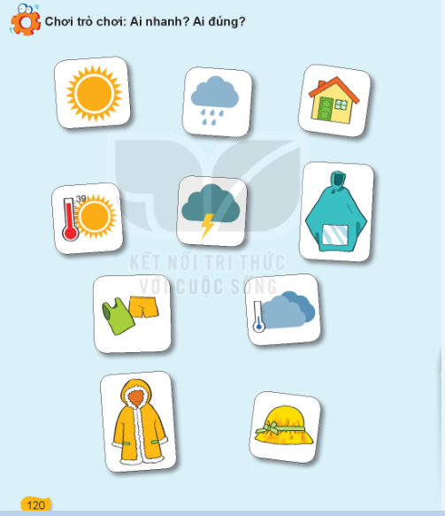

Slide 3
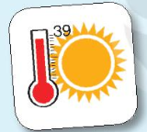
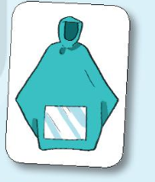
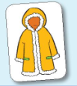
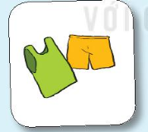
Trời nắng | Trời rất nóng | Trời có giông | Trời mưa | Trời lạnh

Slide 4
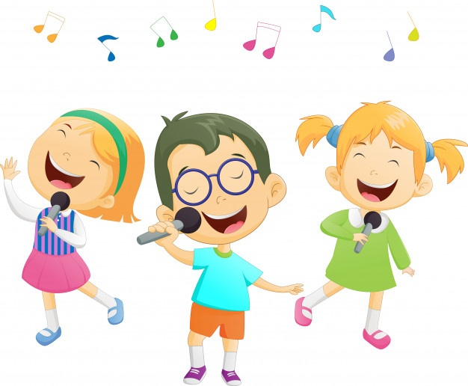
Gi¶i lao gi÷a tiÕt

Slide 5
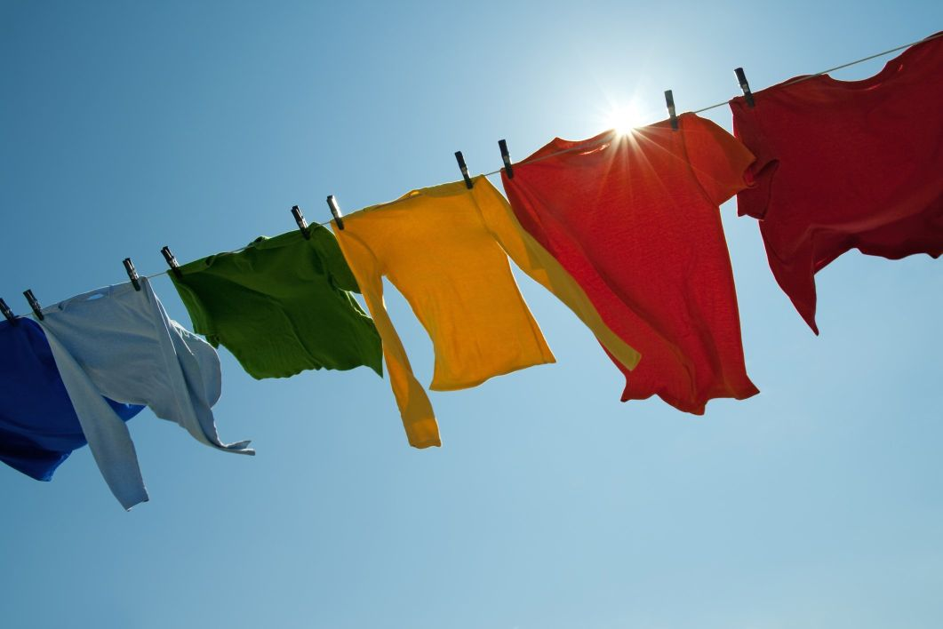
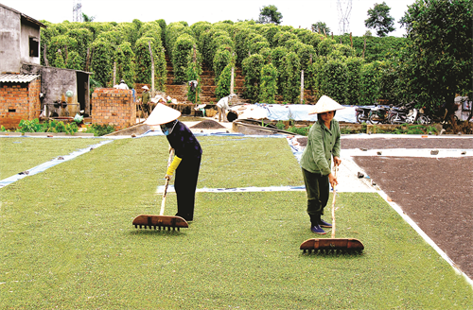
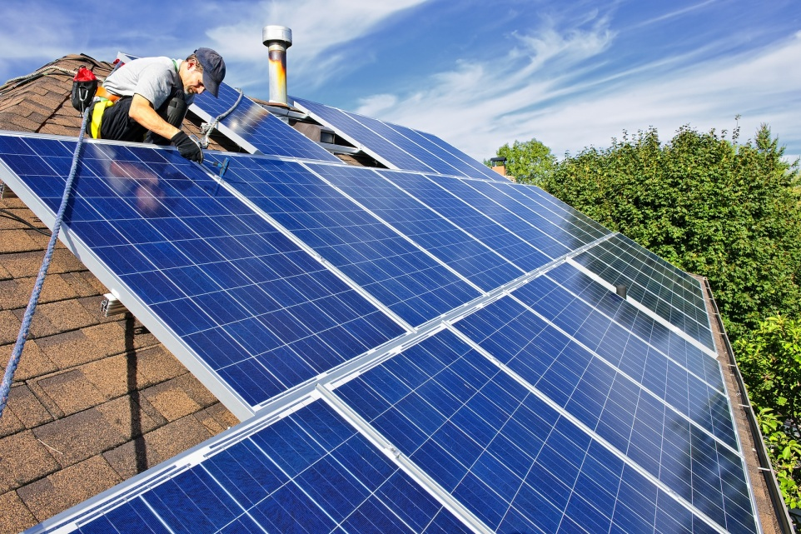
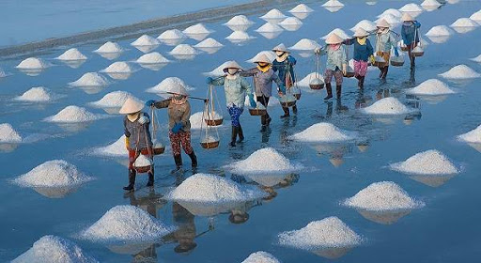
Lợi ích của trời nắng
Phơi quần áo
Phơi tiêu
Tạo năng lượng điện
Làm muối
Notes:
5
5

Slide 6
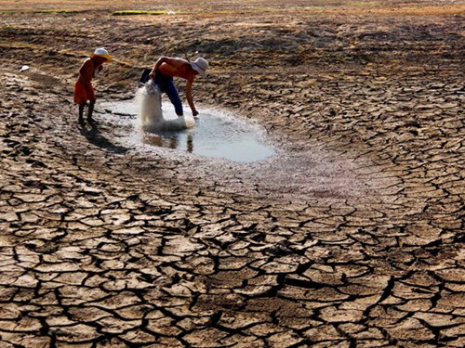
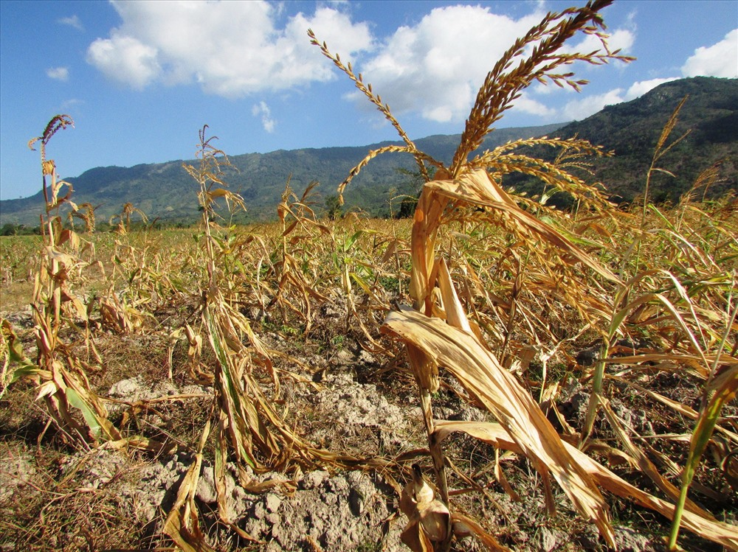
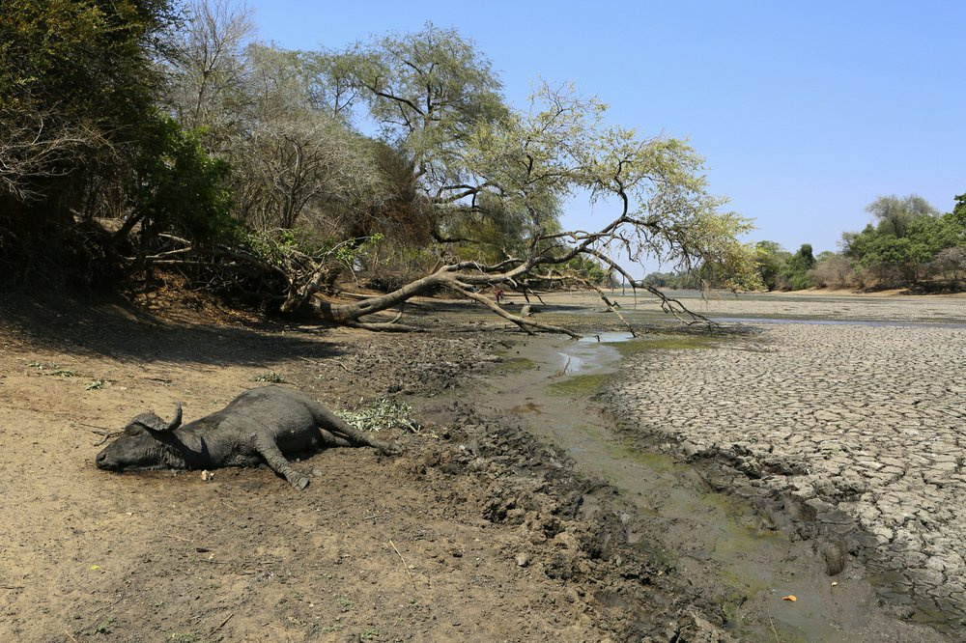
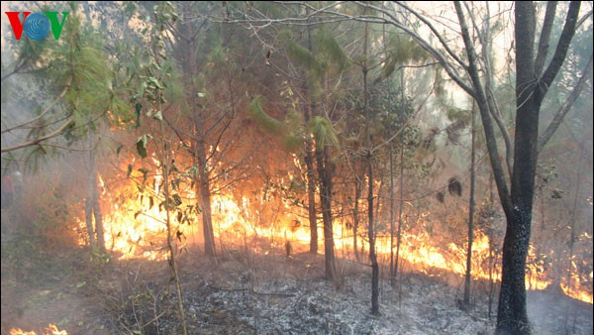
Tác hại khi trời nắng kéo dài
Hạn hán thiếu nước
Cây cối khô héo
Động vật chết khát
Cháy rừng

Slide 7
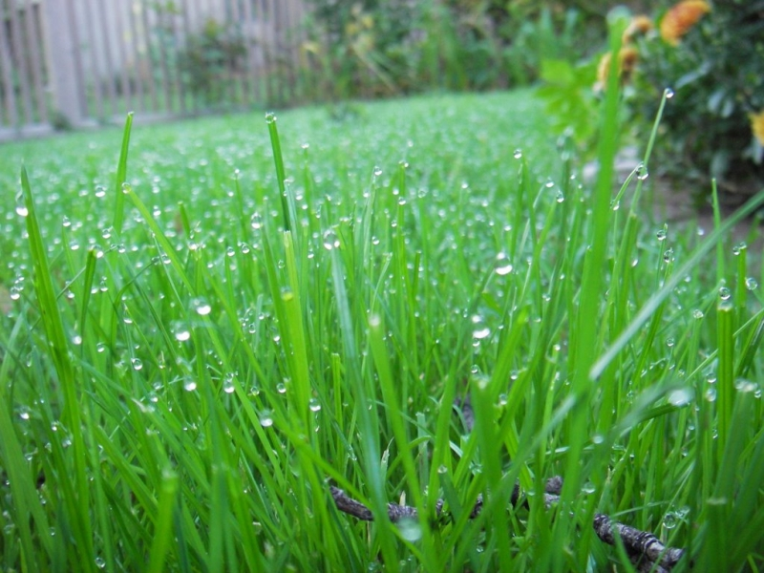
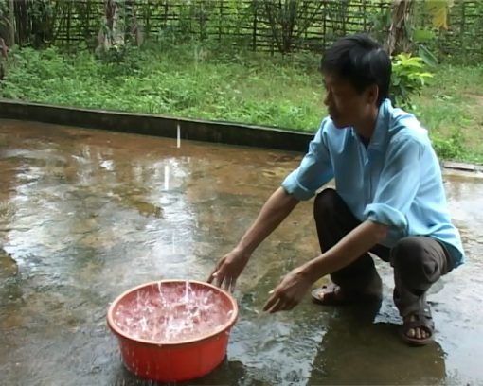
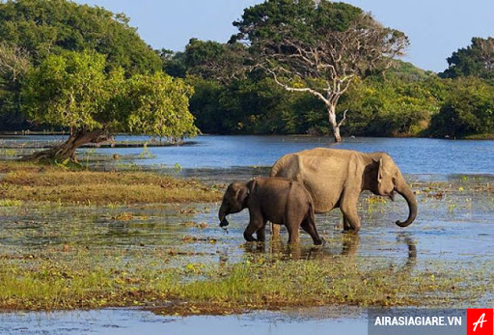
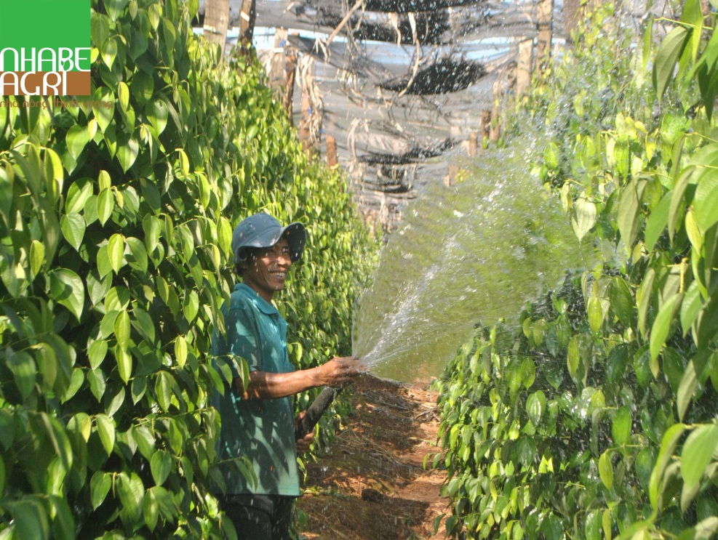
Lîi Ých của trêi mưa
C©y cèi xanh tèt
LÊy nước sinh ho¹t
§éng vËt cã nước uèng
Lấy nước tưới tiêu­
Notes:
7
7

Slide 8
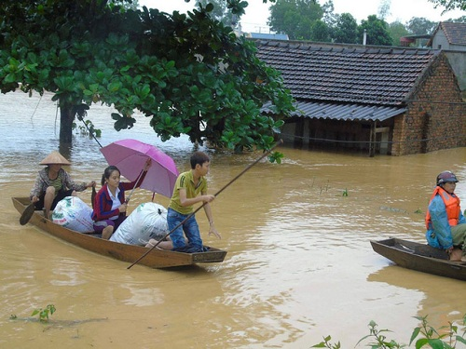
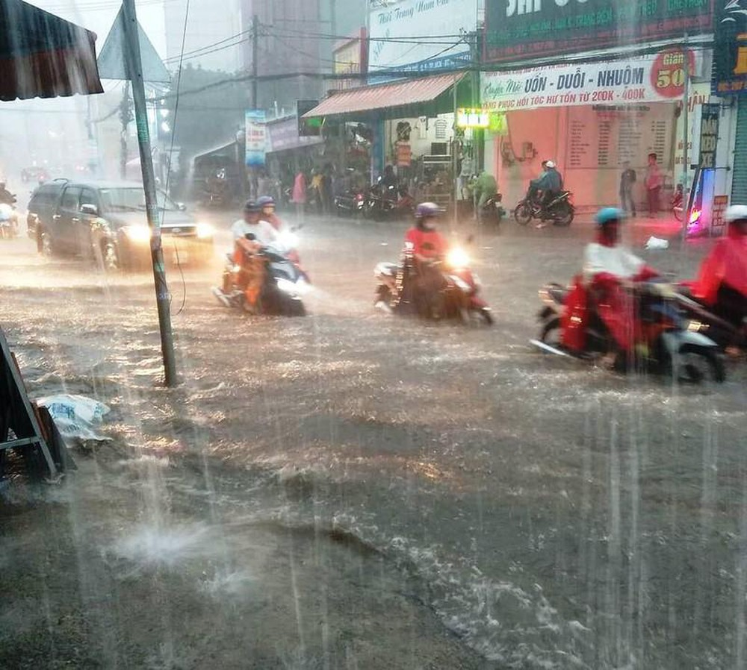
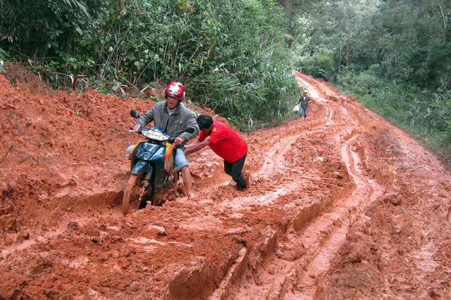
T¸c h¹i khi mưa kÐo dµi
Nước ngập đường
Đường sình lầy
Lũ lụt

